Slide 1
BIOS

Slide 2
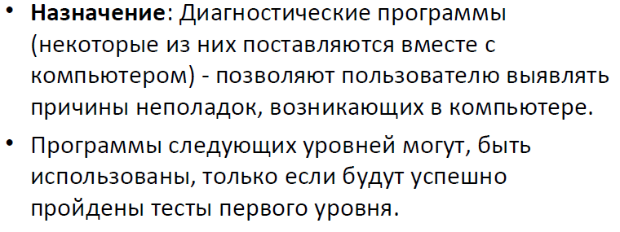
Диагностика

Slide 3
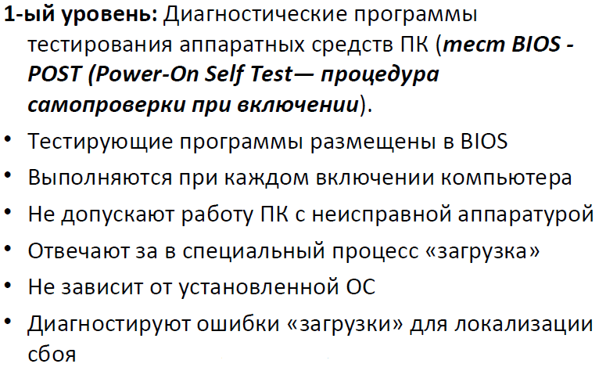
Диагностика

Slide 4
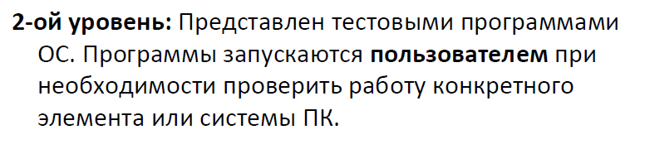
Диагностика

Slide 5
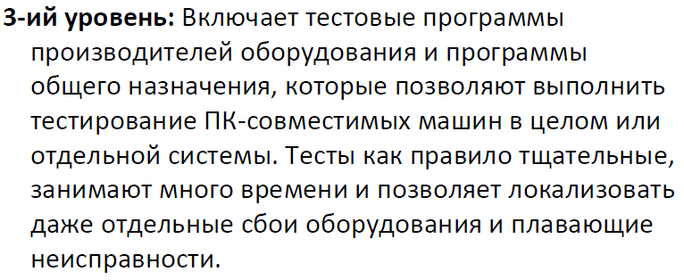
Диагностика

Slide 6
BIOS
BIOS (англ. basic input/output system — «базовая система ввода-вывода»), также БСВВ — набор микропрограмм, реализующих API для работы с аппаратурой компьютера и подключёнными к нему устройствами.
Находится в ПЗУ ПК и исполняется при включении питания.

Slide 7
BIOS
Главная функция BIOS – подготовить компьютер к тому, чтобы основное программное обеспечение записанное на различных носителях (жесткий диск, дискета, оптический диск) либо доступное через сеть, могло стартовать и получить контроль над компьютером.

Slide 8
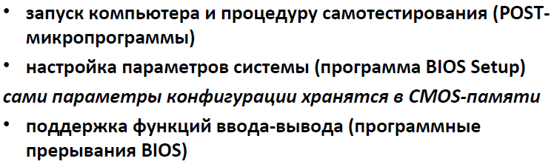
Функции и состав BIOS

Slide 9
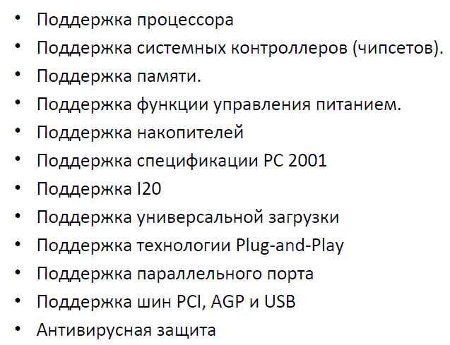
Функциональные возможности BIOS

Slide 10
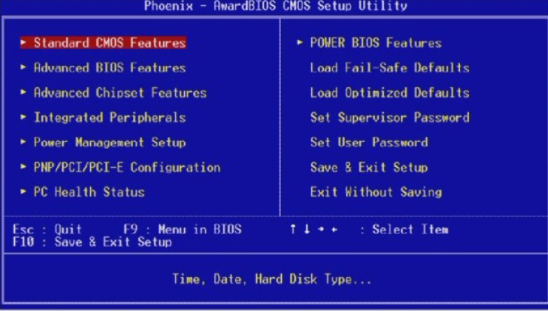
Setup BIOS

Slide 11
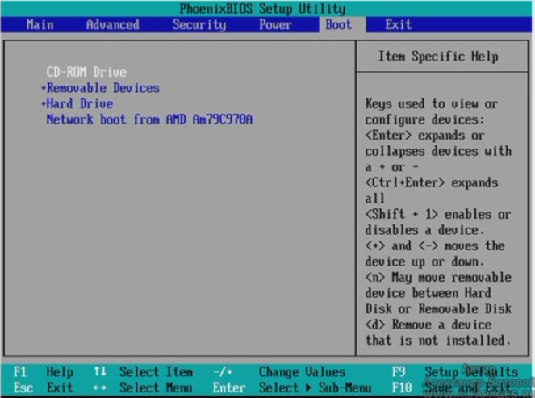
Setup BIOS

Slide 12
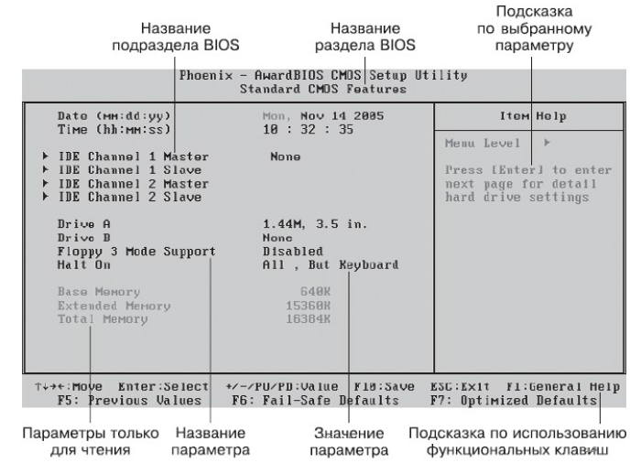
Setup BIOS

Slide 13
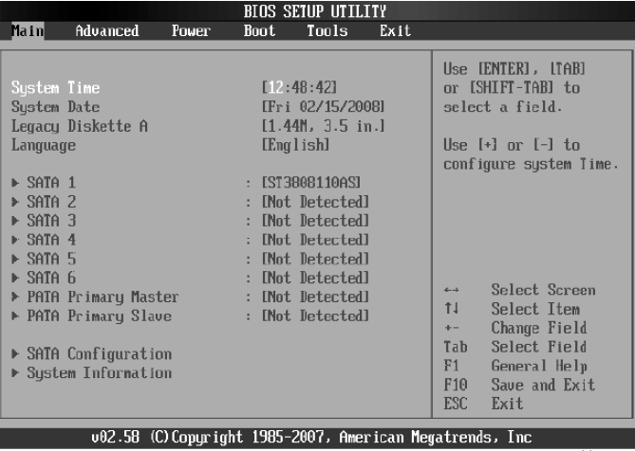
Setup BIOS

Slide 14
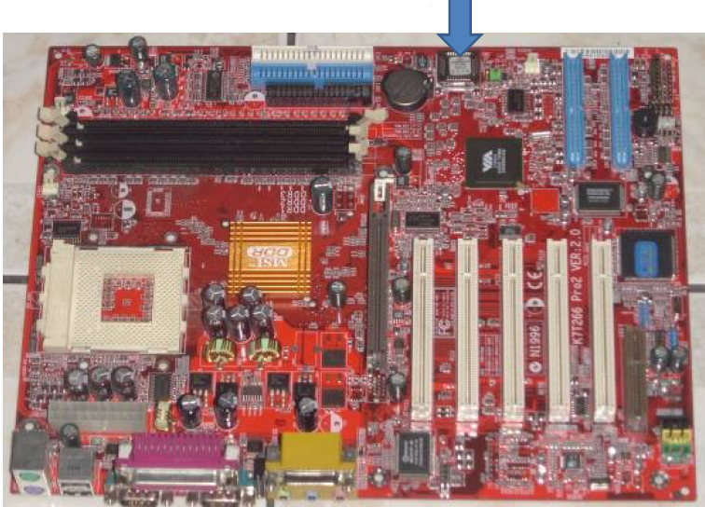
Расположение BIOS

Slide 15
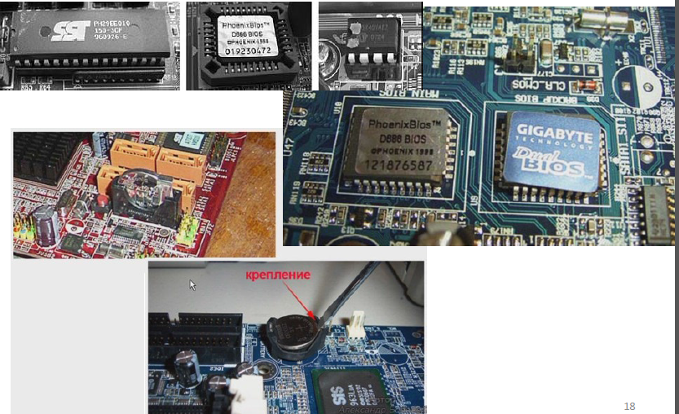
Разработчики и версии

Slide 16
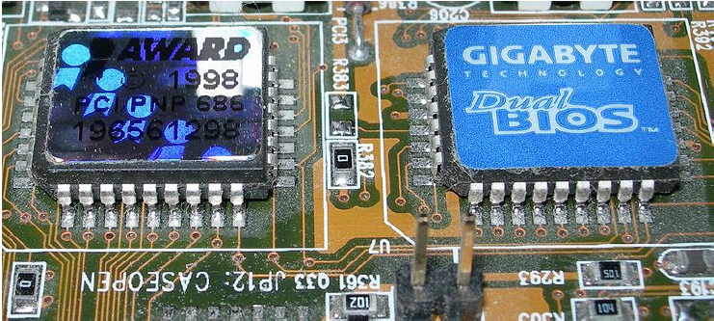
Разработчики и версии
AwardBIOS компании Award Software (phoenix.com) — наиболее известный производитель BIOS. В свое время очень популярной была версия 4.51, позже появилась версия 6.0, которая установлена на львиной доле современных материнских плат. В далеком 1998 году фирма Award была куплена компанией Phoenix, однако все последующие разработки выходят под торговой маркой AwardBIOS или Phoenix-Award BIOS.
AMIBIOS компании American Megatrends (ami.com). В настоящее время данный производитель занимает второе место по популярности среди производителей материнских плат. В основном данную версию BIOS на свою продукцию устанавливают такие компании, как ASUStec, ASRock, MSI.
PhoenixBIOS компании Phoenix Technologies (phoenix.com) чаще всего встречается на ноутбуках.

Slide 17
Разработчики и версии
Для того, чтобы использовать все возможности чипсета, установленного на материнской плате, а также особенности работы со всем периферийным оборудованием, необходима своя версия BIOS.
Создание BIOS обычно разделяют на два этапа:
1...Производитель BIOS разрабатывает базовую версию, в которой реализованы все функции, не зависящие от особенностей чипсета.
2...Производитель материнской платы совместно с компанией — разработчиком BIOS, подгоняют версию под особенности платы.
Новые версии BIOS выкладываются для скачивания на сайтах компаний — производителей материнских плат с точным указанием модели этой самой платы.
Понятие «версия BIOS» можно обозначить как версию базового кода, либо версию BIOS для конкретной модели материнской платы, название которой обычно состоит из сокращенного названия модели платы и номера обновления.

Slide 18
Вход в BIOS Setup
Вход в BIOS Setup возможен только при включении компьютера. При первоначальном тестировании POST необходимо нажать определенную клавишу или сочетание клавиш.
Обычно на экранной заставке при тестировании отображается надпись «Press DEL to enter Setup» — это означает, что для входа в BIOS Setup необходимо нажать клавишу DEL.
Узнать, за которой клавишей закреплен вход в BIOS, можно из инструкции к материнской плате.
Если инструкции нет, а экранная заставка не отображает подсказки, можно опробовать наиболее известные варианты комбинаций:
Delete
F1, F2, F3, F10, F11, F12
Esc
Ctrl + Shift + S или Ctrl + Alt + S
Ctrl + Alt + Esc
Ctrl + Alt + Delete

Slide 19
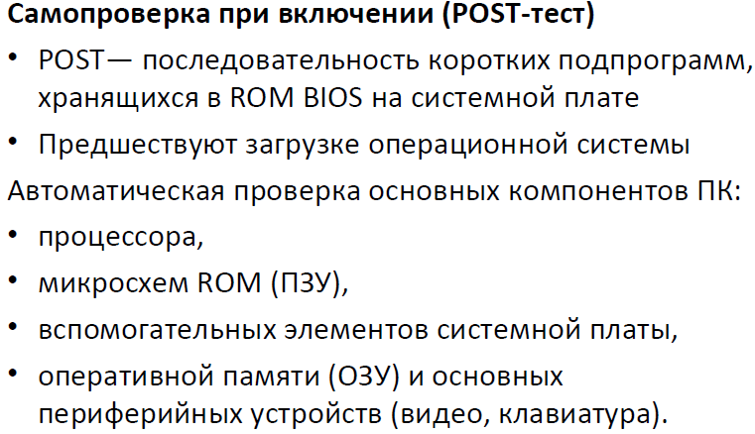
POST-тест

Slide 20
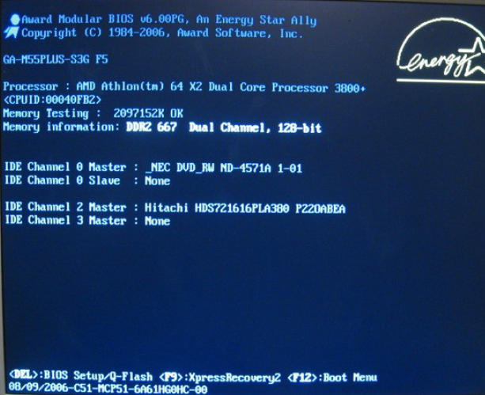
POST-тест

Slide 21
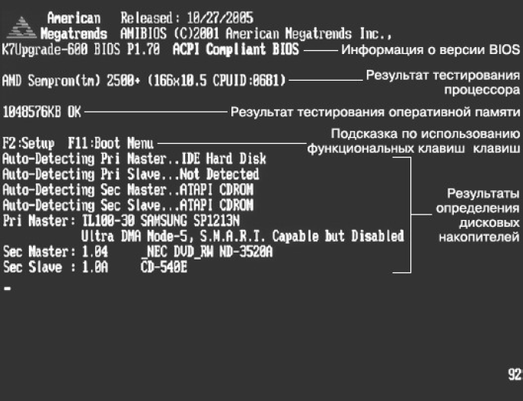
POST-тест

Slide 22
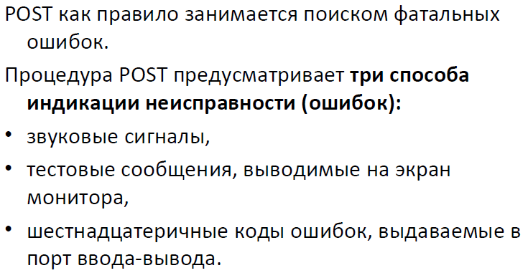
POST-тест

Slide 23
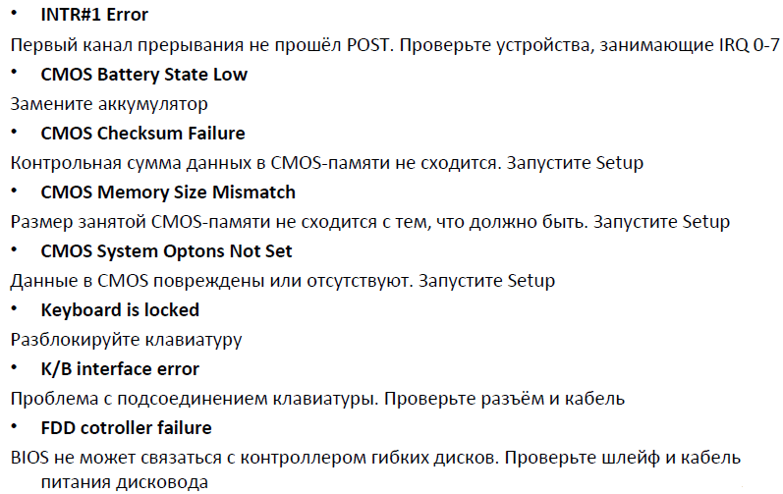
POST-тест

Slide 24
Практическое занятие
Перезагрузить компьютер.
Для входа в BIOS Setup в процессе тестирования нажать клавишу {Del}.
С помощью программы BIOS Setup произвести установку новых параметров конфигурации компьютера.
Установить дату, время и параметры диска, используя панель STANDARD CMOS SETUP.
Установить защиту от заражения вирусом загрузочного сектора системного диска С помощью панели BIOS FEATURES SETUP (элементу Anti-Virus Protection установить значение Enable).

Slide 25
Домашнее задание
Рис. 1.25. Пример иерархической файловой системы
Рис. 1.25. Пример иерархической файловой системы
Рис. 1.25. Пример иерархической файловой системы
Рис. 1.25. Пример иерархической файловой системы
Стр. 54-59. Повторить материал.
Подготовиться к семинару: "Защита информации".
Актуальные угрозы (компьютерные вирусы).
Методы и средства защиты информации.
Антивирусные программы.
Требования законодательства РФ к обработке персональных данных.
Государственный контроль за обработкой персональных данных.
Аспекты современного законодательства в сфере защиты информации.
Российские производители средств защиты.
Защита информации в сети Интернет.
Авторское право и электронная подпись.

